Slide 1
Uso da Interface de Desenvolvimento Integrado SimulIDE
Objetivo: Desenvolver simulações do Arduíno no SimulIDE
Introdução ao SimulIDE
Conhecendo a Interface
Exemplos do Arduíno
Transferindo exemplo do Arduino para o SimulIDE
Considerações Finais

Slide 2
Introdução ao SimulIDE
O SimulIDE é um software, simulador de circuitos eletrônicos inclusive microcontroladores como PIC, plataforma Arduino, etc.
Este software é um programa mais leve que os similares e possui a vantagem de não ser instalável. Basta baixar, descompactar e iniciar a utilização.
É importante lembrar que os tempos não são tão precisos, mas é uma boa opção para se utilizar didaticamente.
O SimulIDE suporta o desenvolvimento de projetos simples utilizando diversos dispositivos eletrônicos desde os mais simples componentes como resistores, diodos, capacitores, até plataformas mais completas.
Desta forma, o SimulIDE permite que se desenvolva o projeto no simulador antes de se partir para execução final do mesmo.

Slide 3
Conhecendo a Interface
Basicamente o SimulIDE é dividido em três áreas divididas verticalmente e de largura regulável.
Esta área é dividida em quatro abas
Apresentação de códigos
Área de montagem dos componentes

Slide 4
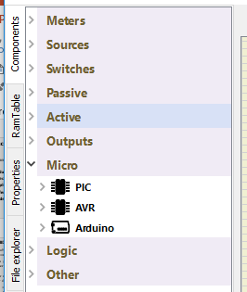
Conhecendo a Interface
A primeira área constitui-se de três abas. A primeira é a de componentes.
Constitui-se de todos os componentes eletrônicos para montagem do projeto, inclusive a dos microcontroladores e Arduíno como destacado na figura.

Slide 5
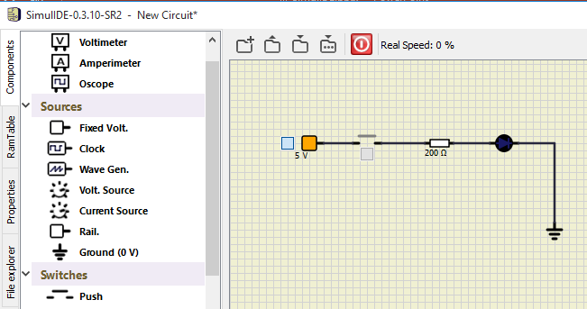
Conhecendo a Interface
Para se colocar um componente na área central, basta clicar segurar e arrastar.
Abaixo há a montagem de um pequeno circuito para acender um led.
Constituição: uma fonte de 5 V, uma chave liga desliga (Push botton), um resistor de 200 ohm e um led, aterrado.
Para ligar os componentes, basta aproximar o ponteiro do mouse dos componentes,
a seta vira uma cruz, clique com o botão esquerdo do mouse, solte e arraste até o próximo componente e clique novamente.

Slide 6
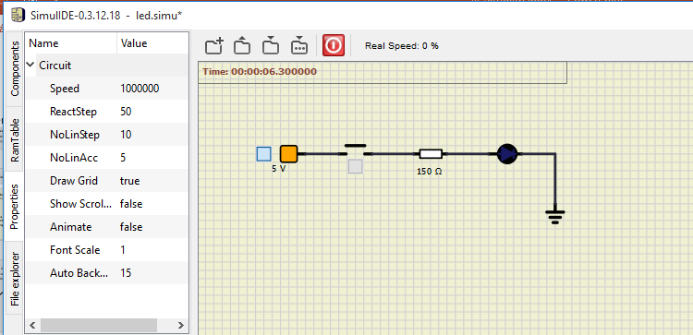
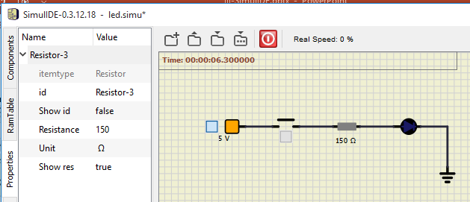
Conhecendo a Interface
A segunda aba, RamTanble, não discutiremos no momento.
A aba de propriedades descreve as propriedades (Propieties) tanto do circuito como a de qualquer componente do circuito
Há duas formas de acesso. A primeira é clicar sobre a aba.
Querendo saber detalhes dos componentes, é só clicar sobre o componente.
Aqui está selecionado o resistor.

Slide 7
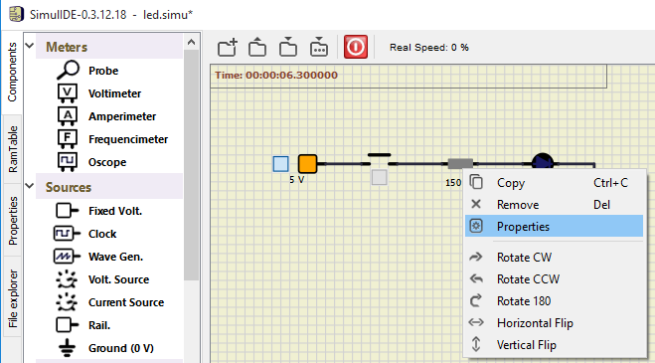
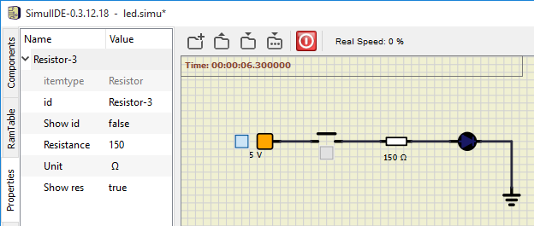
Conhecendo a Interface
Se você clicar o botão da direita do mouse sobre um componente e em seguida propriedades, também verá a aba de propriedades e a propriedade do componente correspondente.
É possível também que se troque o atributo dos componentes (lógico, os que podem ser mudados). Para resistência por exemplo, basta clicar duas vezes sobre a linha que a mesma ficará editável

Slide 8
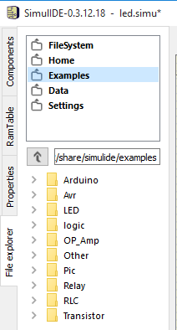
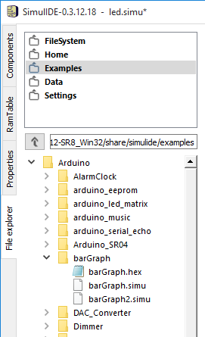
Conhecendo a Interface
A última aba, File explorer, permite acesso a todos os arquivos do seu computador.
Fixei nos exemplos, porque é este que nós iremos explorar para uso do Arduíno que já possui uma pasta específica como pode ser visto.
Aqui nos vemos uma exploração um pouco mais detalhada.

Slide 9
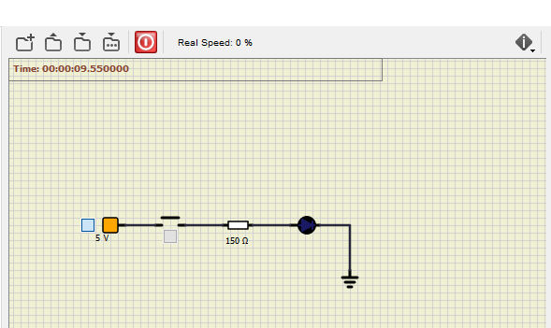
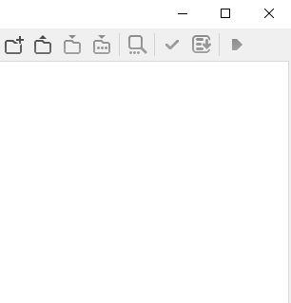
Conhecendo a Interface
A área central é a de montagem do circuito, como pode ser visto. É nesta área que será colocada a placa do Arduino e o circuito interligado a ela para podermos trabalhar.
A área da direita é a de códigos quando as placas que depende de codificação necessitam.
Vamos agora analisar cada um dos ícones na faixa superior das áreas.

Slide 10
Conhecendo a Interface
Novo circuito.
Abrir um circuito.
Salvar o circuito.
Salvar o circuito como.
Novo código.
Abrir um código.
Salvar o código.
Salvar o código com.
Iniciar e finalizar a simulação.
Pesquisar, procurar.
Os outros botões serão tratados no momento da simulação do Arduino.

Slide 11
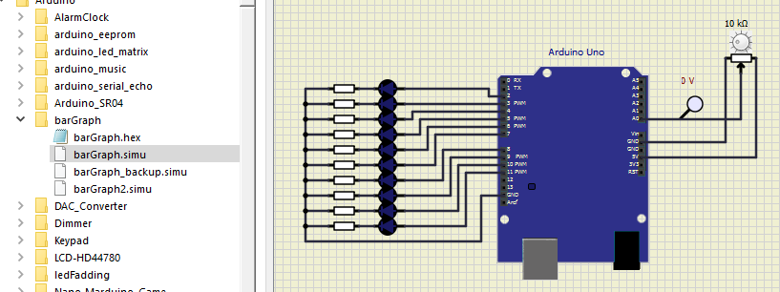
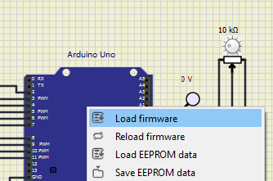
Exemplos do Arduíno
Este foi o sistema escolhido para fazermos a nossa simulação. Há vários outros para você verificar.
Normalmente ele já vem com o programa embutido, se não tiver, basta clicar com o botão da direita do mouse (sobre a placa) e baixar do firmware.

Slide 12
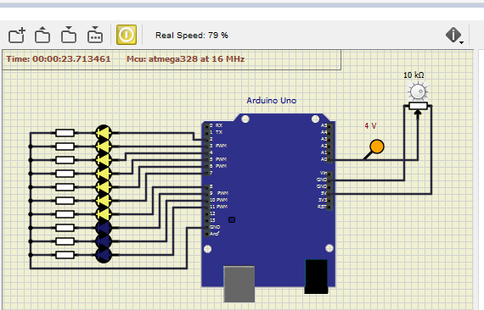
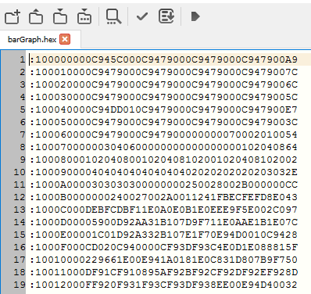
Exemplos do Arduíno
Conforme se movimenta o potenciômetro os leds acendem.
Observem a tela da direita o programa já compilado em Hexadecimal.

Slide 13
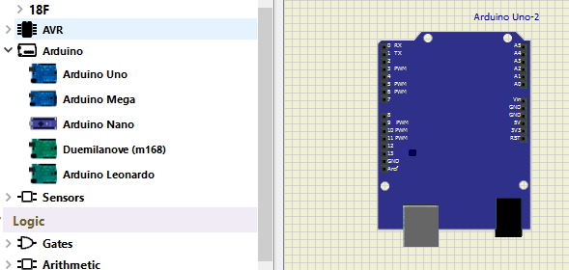
Transferindo exemplo do Arduino para o SimulIDE
Neste momento vamos transferir o exemplo do Arduino para ver o funcionamento no SimulIDE. Primeiro você vai nos componentes e baixa uma placa do Arduino uno.
Se você disparar o simulador verá que nada irá acontecer.
Falta o programa.
O programa que você deve baixar é em hexadecimal. Existem duas formas
A primeira, como já foi dito, é clicar com o botão da direita do mouse sobre a placa e baixar o firmware.
A segunda....

Slide 14
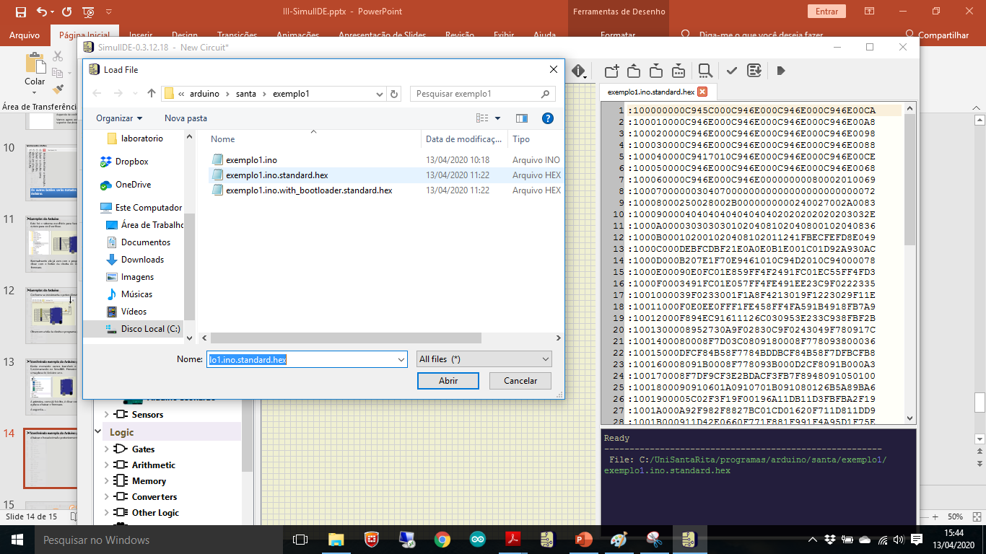
Transferindo exemplo do Arduino para o SimulIDE
é baixar o hexadecimal e posteriormente carregar.

Slide 15
Transferindo exemplo do Arduino para o SimulIDE
O próximo passo é fazer a carga do programa na placa.
Os outros dois botões não são utilizados em nosso curso. São os de compilação e Debug.

Slide 16
Transferindo exemplo do Arduino para o SimulIDE
Para visualizar o código em linguagem de alto nível (C), o procedimento é o mesmo que baixar o hexa, basta clicar duas vezes no arquivo com extesão ino.

Slide 17
Transferindo exemplo do Arduino para o SimulIDE
Finalizando, para aumentar os teu conhecimentos, utilize o botão de ajuda.
Com ele você pode conhecer melhor as potencialidades do SimulIDE.

Slide 18
Considerações Finais
Nesta aula você teve a oportunidade de conhecer o SimulIDE.
Da mesma forma, utilizamos um exemplo criado no Arduino e transferimos para o simulador.
Daqui para frente, é importante destacar que os projetos vão ser criados na plataforma do Arduino, compilado (transformado em linguagem de máquina) e depois desenvolvido na plataforma do SimulIDE e testado.
Até as próximas aulas.

Slide 19
O fim....O fim

